Slide 1


第二周-工作汇报
Z_mall小组——刘奕鑫

Slide 2
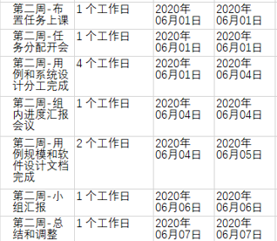
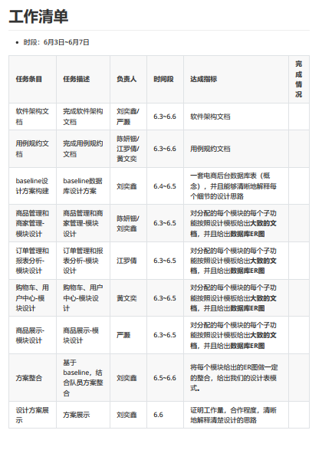
本周工作
1.功能设计
2.表结构关系的设计
3.表的设计
4.实现方法

Slide 3
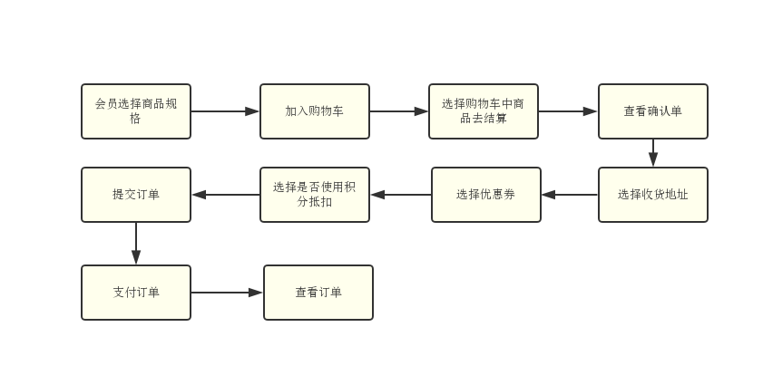
1.功能设计
实体管理：
商家管理——商家表
用户管理——用户表
商品管理（如何高效的管理商品？）——类目-品牌-属性-商家
类别管理（是否需要？）——需要，对展示和降低冗余有用
交互操作：
购买流程——后文的流程图
订单管理（如何高效的管理订单？）——后文设计
有没有其他交互功能设计？——评论、点赞、收藏、客服咨询等

Slide 4
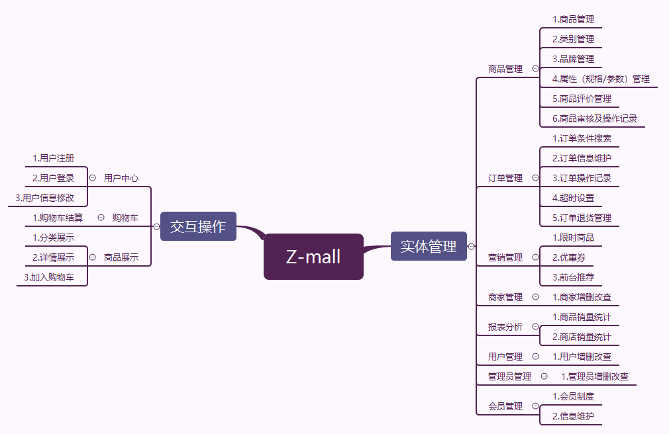
2.功能设计

Slide 5
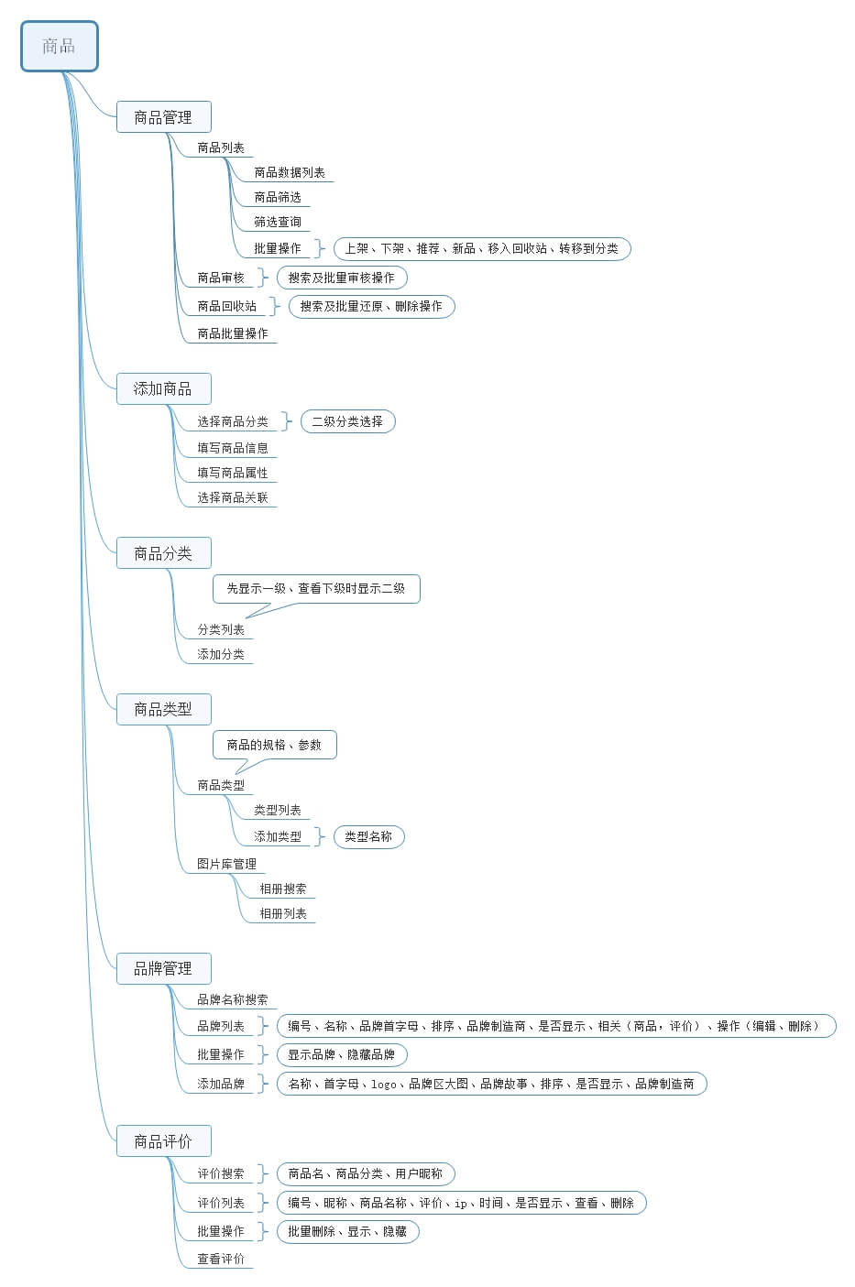
2.功能设计
# 商品管理

Slide 6
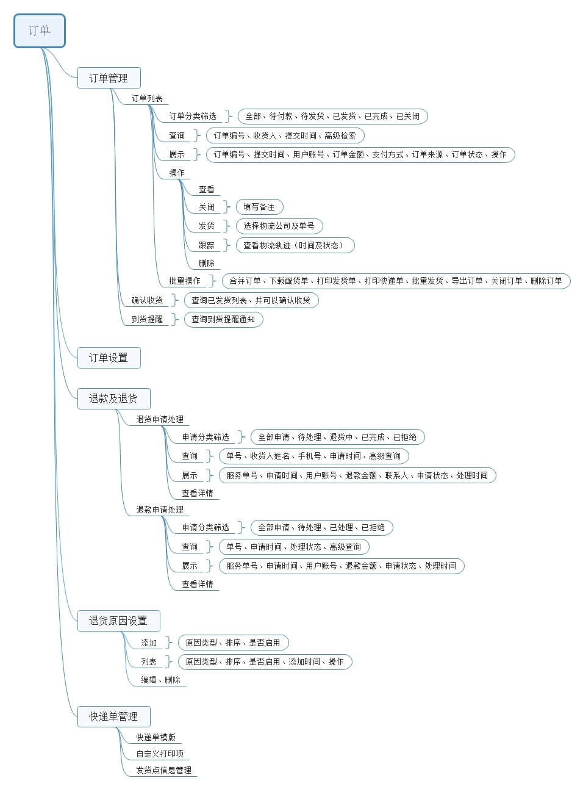
2.功能设计
# 订单管理

Slide 7
2.表结构关系的设计
商家和商品；
商家和订单；
订单和商品；
商品和用户；
——后文详细对商品管理设计做阐述
怎么设计来高效的支持功能需求；——物化视图/加索引…
（如果附加了评价、点赞、上架下架等功能）
评价——评论表
上架下架——产品表的一个是否上架的bool字段
点赞——评论表中的一个count字段

Slide 8
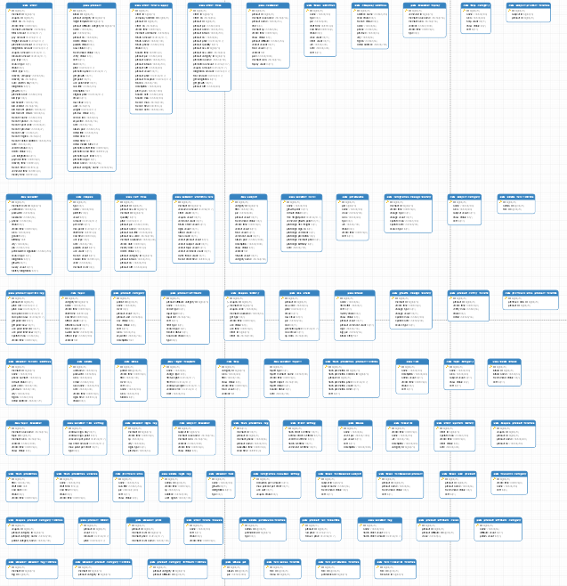
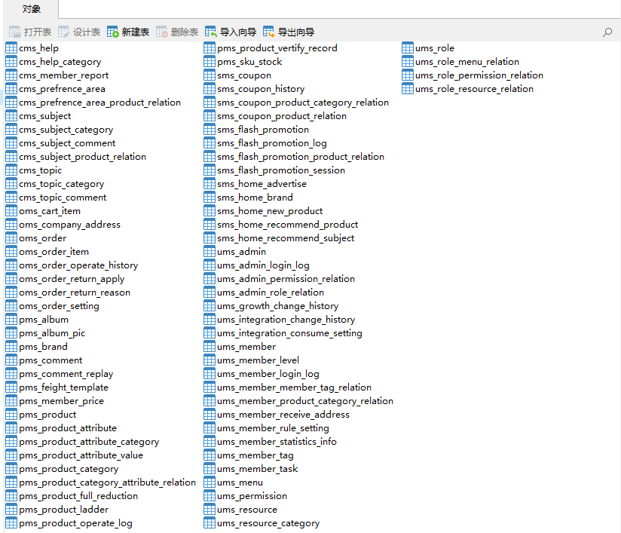
2.表结构关系的设计
# 总数据库表

Slide 9
2.表结构关系的设计
SPU（Standard Product Unit ）:指的是标准商品单位，商品信息聚合的最小单位，是一组可复用、易检索的标准化信息的集合，该集合描述了一个商品的特性；
SKU（Stock Keeping Unit）:库存量单位，是物理上不可分割的最小存货单元。

Slide 10
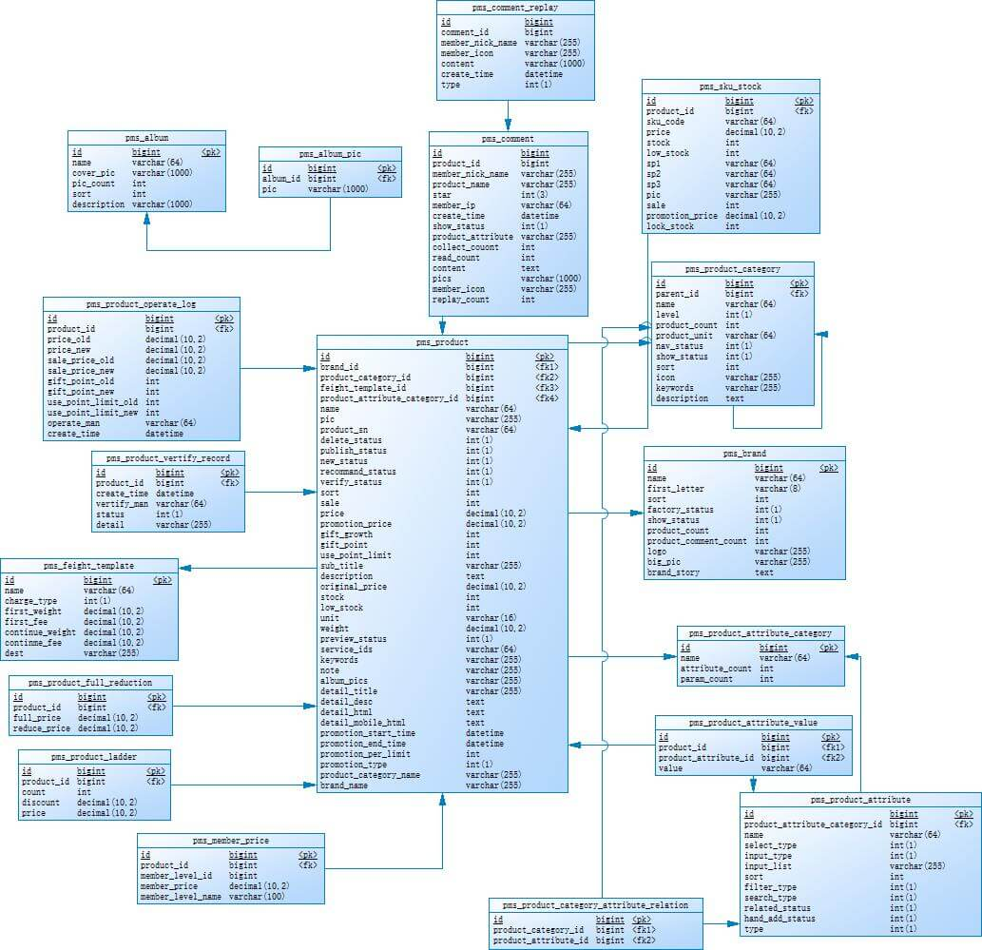
2.表结构关系的设计
# 商品管理
一个“核心”表：商品表
五个“属性”表：商品分类、品牌管理、商品属性（规格/参数）、评论表、审核表

Slide 11
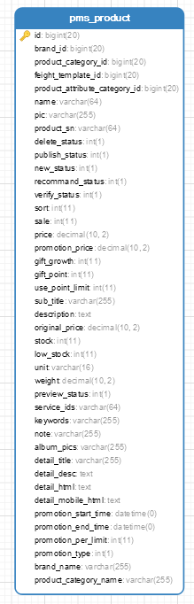
2.表结构关系的设计
# 商品管理
商品表

Slide 12
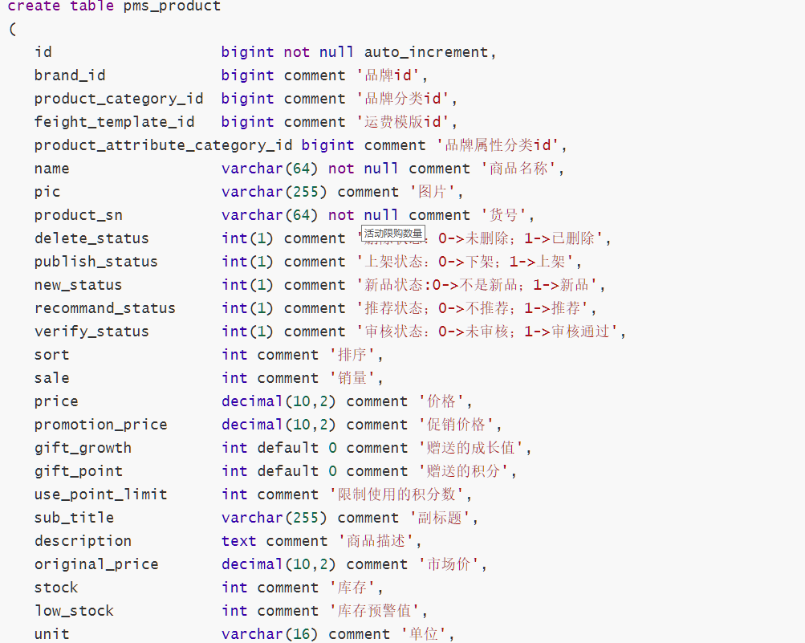
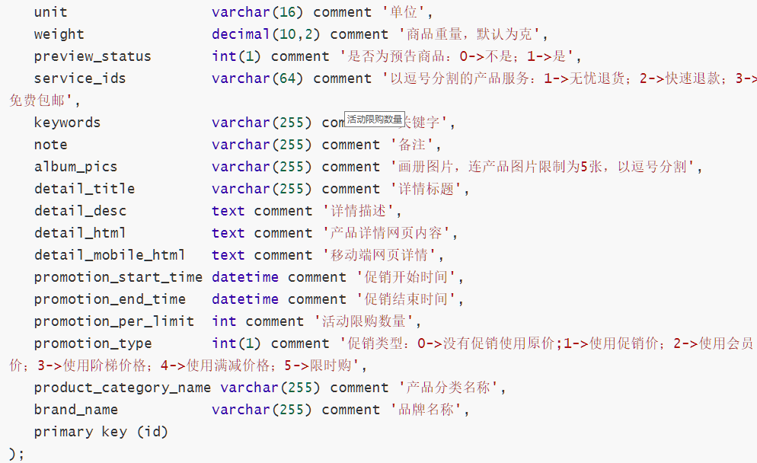
2.表结构关系的设计
# 商品管理
商品表-sql代码
充当SPU

Slide 13
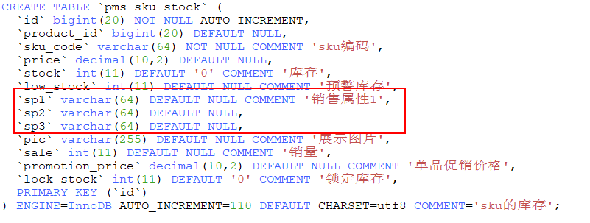
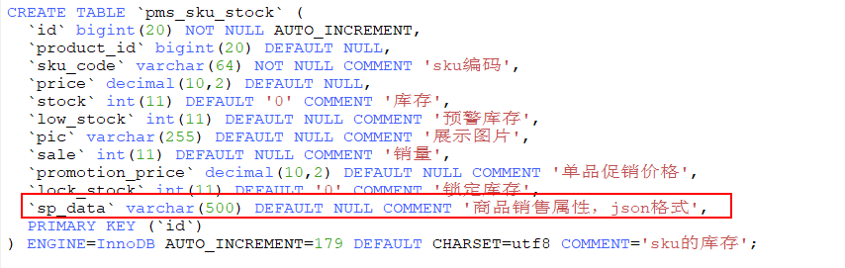
2.表结构关系设计
SKU
拓展性

Slide 14
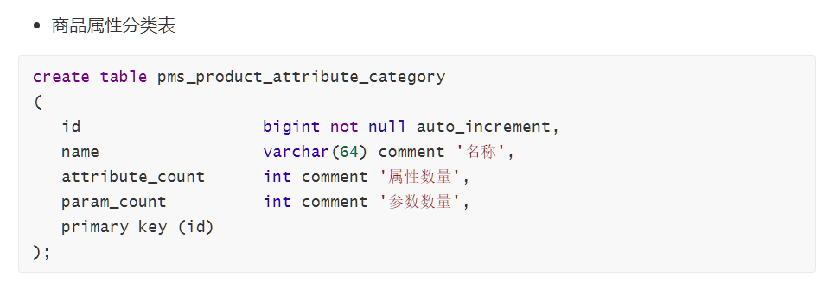
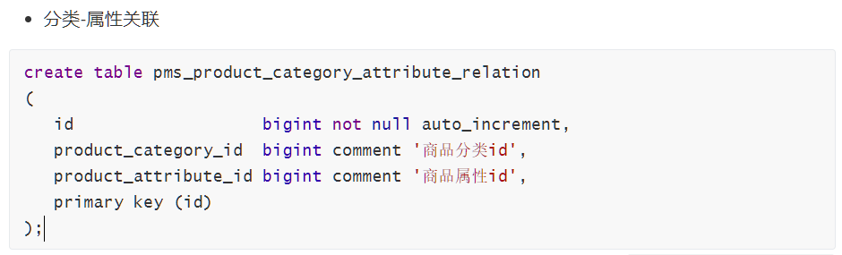
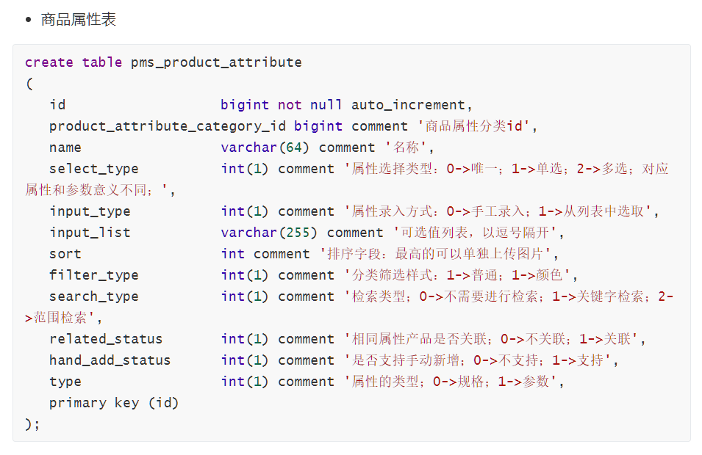
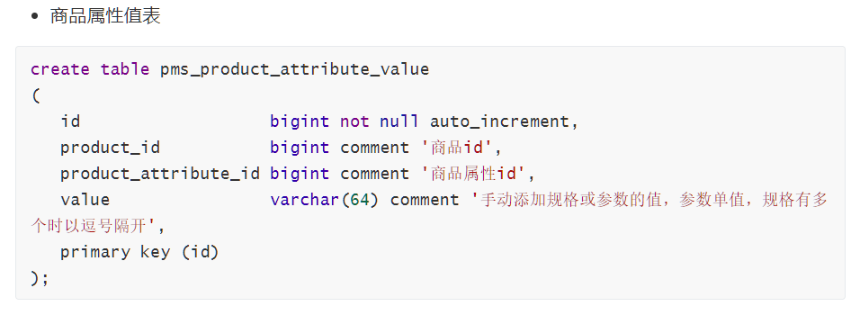
2.表结构关系的设计
# 商品管理
商品属性表

Slide 15
3.表的设计
一般性
主键应该是什么？
主键应该有哪些特征和要求；
如何设计主键；
需要哪些字段？
特别地
金额怎么表示？——decimal(10,2)
商品怎么删除？——商品字段设置一个删除状态的bool值

Slide 16
3.表的设计
商品管理
商家管理
订单管理
报表分析
…

Slide 17
3.表的设计
模块：商品管理
目标：商品的高效管理
可能出现的问题
1. 同一商品可能拥有多个规格组合且对应地有不同的价格和库存量。
2. 即使商品可能拥有多种规格组合，但出于统计销量、简化商品种类的数量和减少分流等方面的考虑，仍应将其视为一个商品。
3. 不同类别的商品有不同的属性或规格，如手电子类产品的规格类型为容量、尺寸、网络类型而食物类产品规格类型为重量、种类、保质期等。
4. 同一属性或属性值在不同类别商品中可能有不同叫法。
5. 同一品牌可能有多种叫法，为避免杂乱与冗余，应对品牌进行标准化管理。
我们的解决思路
使用SKU定义同个商品的不同规格组合，并将价格、库存定义在SKU下。
使用SPU定义一个商品，并与SKU关联，一般为一对多。
将属性表建立在分类表下。
为有不同叫法的属性或属性值设置别名。
对品牌进行标准化管理的流程为品牌申请-品牌审核-品牌使用。商家上架商品时若发现平台没有该品牌，可以填写品牌申请信息，提交到系统后由管理员进行审核，若审核无异常则在品牌表中新增该品牌并允许商家使用。

Slide 18
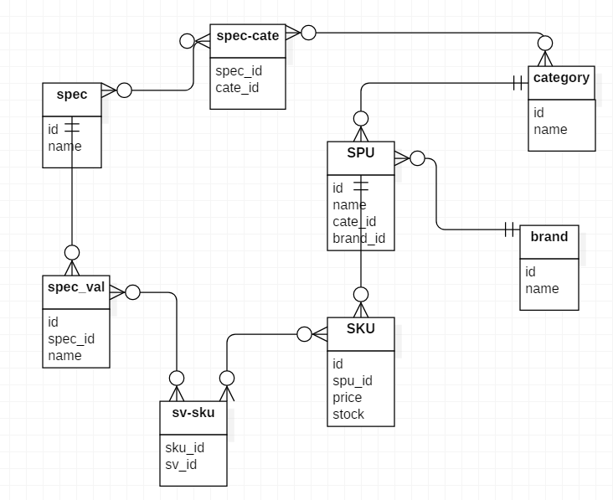
3.表的设计
模块：商品管理
目标：商品的高效管理
设计方案
1. 商品类别是一个多级结构，需要用树进行管理，商品则挂靠在类树的叶子节点上。为了避免繁琐，引入属性，挂靠在每一级类树上，每一类商品可以继承上一级的属性。
2. 为商品设计一个数据库，其中有SPU（包含商品通用属性）、SKU（包含不同的规格属性组合以及库存、价格属性）、分类、规格、品牌等表。

Slide 19
3.表的设计
0:31
Bupper
模块：商家管理
目标：实现后台管理员对商家的增、删、改、查等操作。
可能出现的问题
1. 不同商家所售商品领域有所区别。
2. 当商家注销店铺时，其所发布的商品也应随之下架。
3. 不同商家可能销售同一件商品。
我们的解决思路
1. 解决方案1：在商家表中增加一个领域属性。
2. 解决方案2：将商家表与领域表关联起来，因为商家领域与商品的类别意义接近且内容除范围大小不同外基本一致，所以领域表挂靠在类树的某一级上。
3. 解决方案权衡：考虑到后台管理员对商家管理方式的多样性，解决方案2较为实际。
（二）2，3
1. 解决方案1：将商家表与SPU表关联并建立一个关联表，商品的表示为SPU表与此关联表结合，当商家注销时该关联表对应的行也被删除，但不影响其他销售该商品的商家。

Slide 20
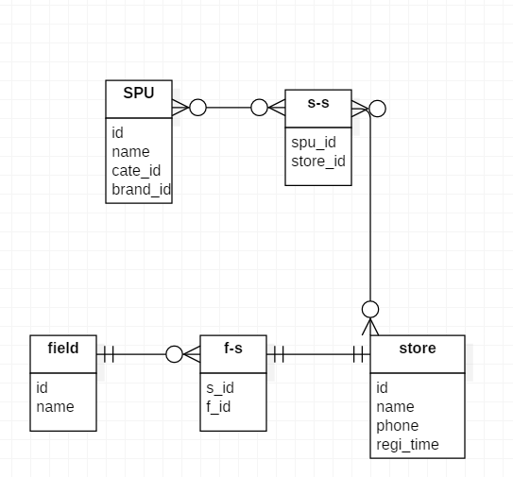
3.表的设计
模块：商家管理
目标：实现后台管理员对商家的增、删、改、查等操作。
设计方案

Slide 21
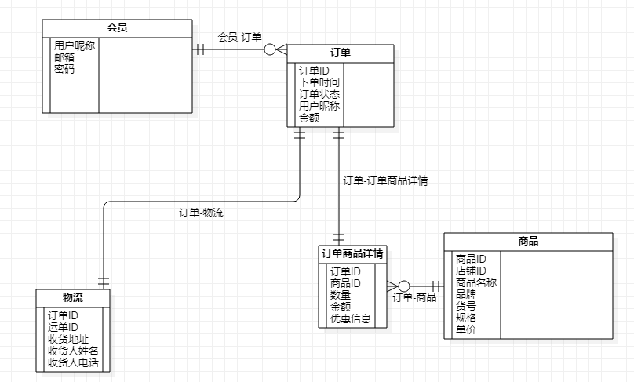
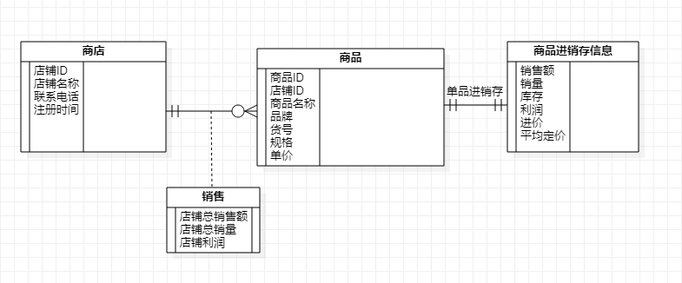
3.表的设计
模块：订单管理
目标：运营者对用户提交的订单进行监控和操作

Slide 22
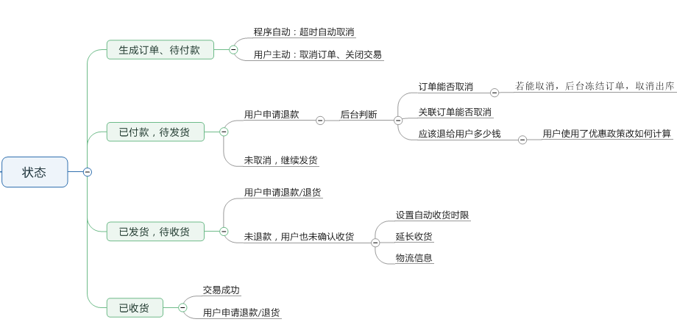
3.表的设计
#订单管理
可能出现哪些问题/需要考虑些哪细节：
1. 订单状态：整个流程可分为未付款、已付款待发货、已发货和已收货四个阶段；涉及到的模块主要有支付和库存
2. 订单的取消：在哪些情况下采用自动或人工取消订单，流程该如何操作，又该给商家和用户怎样的反馈
3. 订单数据问题：在实际运转中，可能还会出现不同表的订单时间不一致、数据延时、订单重复、漏单等情况，这些都需要引起重视，及时优化程序
4. 活动订单：当平台在做活动时，商品的价格一般都会出现大的波动，那么就需要考虑此时下的订单是否需要单独管理

Slide 23
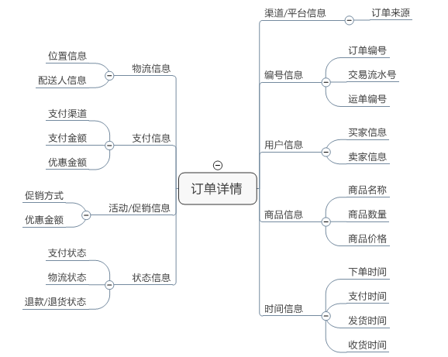
3.表的设计
#订单管理
- 问题对应的可能解决方案与权衡：
- 针对问题1：
1.1单条订单记录的设计:在设计订单的字段信息时，数据应该尽可能全面，主要包括商品信息、支付信息、物流信息等
1.2.订单页面的设计：将订单页面设计为列表页，主要包括搜索区、列表区和操作区
（1）搜索区域：在订单列表中涉及到的信息和状态比较多，所以为了提高工作效率，需要将常用的重要的条件作为筛选项，以便于快速查找；一般情况下，搜索区域主要包括：订单编号、订单状态、付款状态、退款状态、交易时间、支付渠道、平台、区域等，根据业务范围而定。显示哪些条件，还要看用户权限等级。
（2)列表区域：订单详情包含的信息较多，后台列表中不可能直接显示订单相关的所有字段，应该选择比较重要的字段比如订单编号、支付流水号、订单状态、退款状态等信息。而剩余的其他信息，可以通过下级页面或自定义菜单来显示。
这里需要特别注意的就是订单的状态和操作，在设计前，需要对业务流程相当熟悉，明确场景中的每种状态以及各状态下的操作权限。
（3)操作区域：对于订单的操作，基本上是确认、审核、锁单、跟进、退款等。

Slide 24
3.表的设计
#订单管理
- 问题对应的可能解决方案与权衡：
针对问题2：
- 针对问题2:
2.1（1）自动取消：自动取消属于用户被动取消订单的行为。主要发生在先下单成功后，再进行支付。当此类预付订单、节假日订单、秒杀订单等在下单成功后，若一定时间内未进行支付则自动取消订单。支付时间多数是在30分钟之内。这段时间足够用户进行完成支付订单的操作。另外会有订单支付倒计时提醒以及短信提醒去支付。
（2）人工取消：人工取消属于用户主动取消订单的行为。一般是用户对于订单产生疑问、对订单服务不满意等因素导致主动取消订单。

Slide 25
3.表的设计
#订单管理
- 问题对应的可能解决方案与权衡：
针对问题2：
2.2（1）对商家影响：
①恢复库存，当用户订单取消成功时，应恢复该商品的库存，便于其他用户下单时有库存可供选择。
扣除已赠送优惠，主要是针对于用户下单成功后及时赠送优惠券、红包、积分等情况，而此类情况的订单，当用户主动取消订单时，企业应主动扣除之前下单成功赠送的优惠，避免用户薅羊毛行为。
②返还优惠券，当用户的成功订单使用了普通优惠券时，取消订单时企业应返还此优惠券，便于用户下次下单进行使用。
③退款，当用户下单成功后且支付了订单金额，那么用户在取消订单后，企业应进
行退款操作。
对用户影响；
①影响信誉，为了避免用户多次取消订单的恶劣行为以及避免竞争对手恶意下单占库存，所以取消订单会设计信誉度，这里的信誉度可以是具体的次数，也可以是具体的数值，相对而言信誉次数的逻辑比较简单，但是适用性低。如果是仅针对于取消订单进行扣信誉的话，那么可以采用信誉次数的设计，如用户连续取消N次订单则该用户信誉度较低（黑名单用户）。这里需要明确的是，取消规则中应明确取消原因的影响和信誉度的规则。

Slide 26
3.表的设计
#订单管理
- 问题对应的可能解决方案与权衡：
针对问题2：
2.2
（2）对用户影响：
②支付取消费用，为了减少取消订单企业所付出的损失，所以在一定情况下，用户取消订单需要支付一定的违约费。主要常见于打车、租车APP中，在订单生效前即司机到达目的前N分钟或取车前N小时，用户可免费取消订单，若用户在N时间内取消订单，则需要支付一定的取消费用。这里需要明确的是取消费用的规则，一是什么情况下需要支付取消费用，二是取消费用如何进行计算？可以是定额赔付，也可以是按照订单总额计算来赔付。
③优惠措施失效，主要是针对于特殊订单或此订单使用特殊优惠，当用户取消这类订单时，除了订单被取消以外，特殊的优惠措施也失效。常见于限时特价、预约资格等订单和特殊的优惠券。

Slide 27
3.表的设计
#订单管理
- 问题对应的可能解决方案与权衡：
针对问题2：
2.2
（1）对商家影响：
恢复库存，当用户订单取消成功时，应恢复该商品的库存，便于其他用户下单时有库存可供选择。
扣除已赠送优惠，主要是针对于用户下单成功后及时赠送优惠券、红包、积分等情况，而此类情况的订单，当用户主动取消订单时，企业应主动扣除之前下单成功赠送的优惠，避免用户薅羊毛行为。
返还优惠券，当用户的成功订单使用了普通优惠券时，取消订单时企业应返还此优惠券，便于用户下次下单进行使用。
退款，当用户下单成功后且支付了订单金额，那么用户在取消订单后，企业应进行退款操作。
（2）对用户影响；
影响信誉，为了避免用户多次取消订单的恶劣行为以及避免竞争对手恶意下单占库存，所以取消订单会设计信誉度，这里的信誉度可以是具体的次数，也可以是具体的数值，相对而言信誉次数的逻辑比较简单，但是适用性低。如果是仅针对于取消订单进行扣信誉的话，那么可以采用信誉次数的设计，如用户连续取消N次订单则该用户信誉度较低（黑名单用户）。这里需要明确的是，取消规则中应明确取消原因的影响和信誉度的规则。

Slide 28
3.表的设计
模块：报表分析
目标：
（1）商店角度：主要展现店铺的销售额，销量，平均价格，利润等关键数据，针对每项绘制成折线图；卖家可以通过筛选不同时间维度对比店铺的销售额，销量，均价，利润；
（2）单品角度：主要展现单品的销量，销售额，库存，利润，利润率等数据

Slide 29
3.表的设计
#报表分析
可能出现哪些问题/需要考虑哪些细节
“商品销量”计算定义为：在筛选时间内，成功付款订单的商品件数之和（拼团在成团时计入付款订单；货到付款在发货时计入付款订单，不剔除退款订单）
报表生成的频率是多少？什么情况下适合日频，什么情况下适合月频，季频，年报？
3.销售订单类报表：主要统计和分析销售订单相关的数据报表，便于企业根据销售情况及时调整销售策略，基本元素包含有：时间、人、渠道、商品、金额等数据信息
4.商品库存类报表：主要统计和分析商品库存流转数据，便于企业能提升商品的库存转化效率，基本元素包含有：统计时间、商品信息、库存信息、售卖信息、商品进价售价、毛利率等数据信息

Slide 30
3.表的设计
#报表分析
问题对应的可能解决方案与权衡
销售订单类报表设计：
维度：会员属性信息（会员卡号、会员等级、新老会员、会员性别、会员年龄等）、时间属性（下单时间、付款时间等）、渠道属性（线上线下、平台、区域、省份、城市、门店）、商品属性（商品品牌、商品大类、商品中类、商品小类、商品ID、商品名称）；
度量：销售数据（销售额、销售订单数、销售会员数、销售商品数等等）；

Slide 31
4.实现方法
人员分工；
前端框架；
VUE
后端框架；
Flask
数据库选择；
Sqlite
任务分解 | 任务描述 | 任务 负责人 | 达到指标 | 备注
任务一：核心数据库表设计和实现 | 基于需求和调研，完成系统数据库表的设计和实现 | 陈妍钿、刘奕鑫 | 系统数据库的建表sql语句或者文件 | 调研参考+思考
任务二：前端界面（前台和后台）的设计和实现 | 基于需求和设计，完成前端界面的设计和实现 | 江罗情 | 前台和后台的静态页面（.html/.css/.js等文件） | 可以用模板，不一定全手画
任务三：后端(前台和后台)的设计和实现 | 基于需求和设计，在前端页面的基础上，完成后端业务逻辑的设计和实现 | 严灏、黄文奕 | 系统各个功能后端初步实现 | 自由发挥
任务四：系统联调 | 基于前面所做的，对系统进行一定的联调和测试，进一步完善 | 所有人 | 系统能够完整地演示一次各个功能

Slide 32
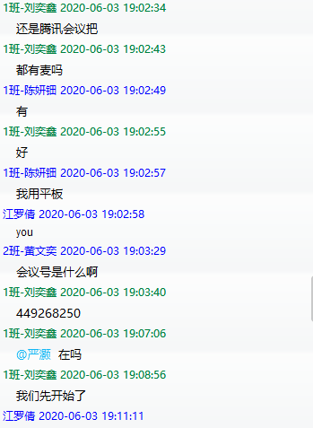
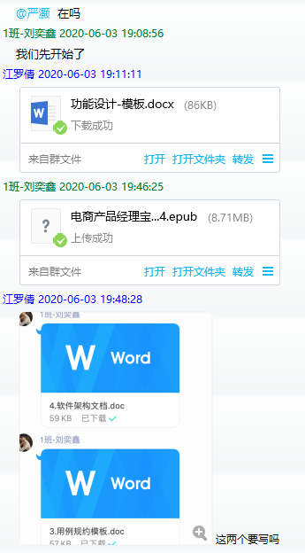
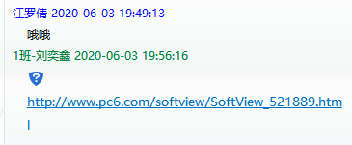
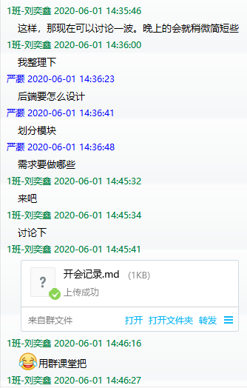
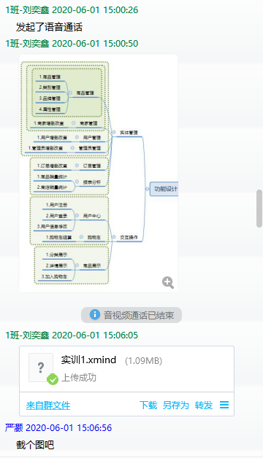
附录.支撑材料
1. 会议截图
周三晚上——腾讯会议2h
- 周一下午——0.5h

Slide 33
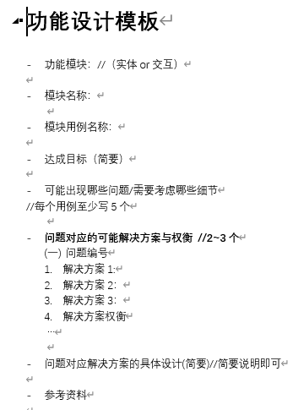
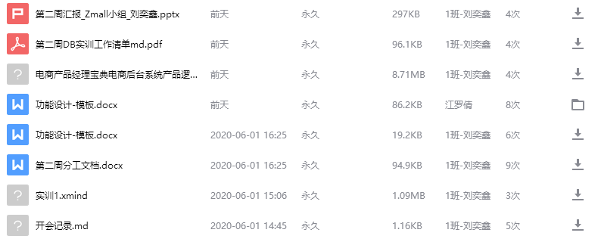

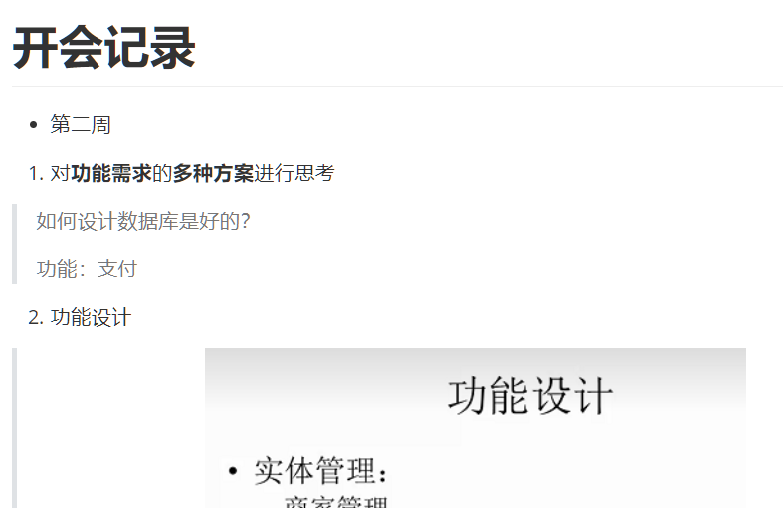
附录.支撑材料
- 2. 小组成员提交的中间成果

Slide 34
汇报结束
Thank you!

